Slide 1
Chapter 7
URL & View

Slide 2
Workshop

Slide 3
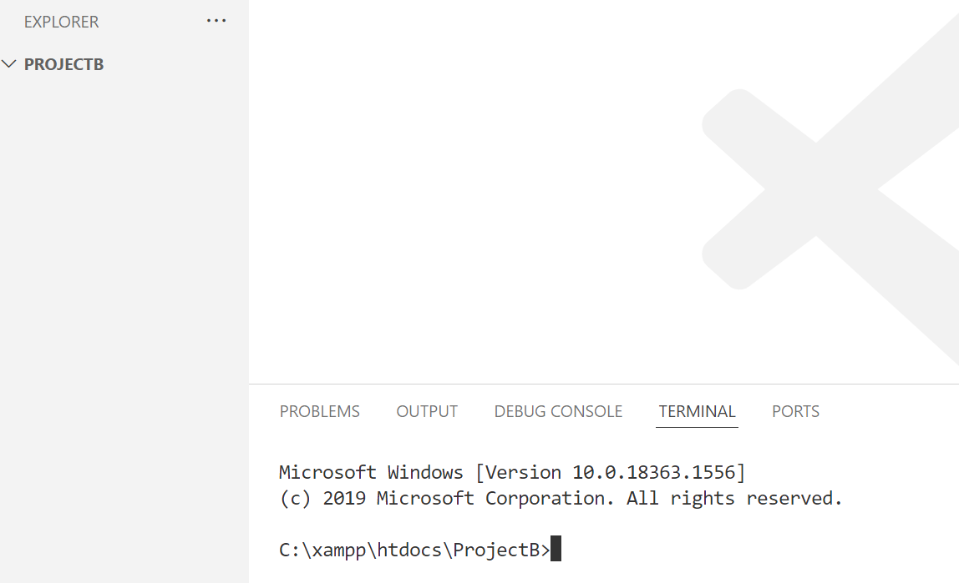
สร้างโปรเจกต์
สร้างโฟลเดอร์ ตั้งชื่อ Project ตามด้วยชื่อนักศึกษาตัวแรก เช่น ProjectB
ตรงส่วนของ terminal มันจะเซ็ตตำแหน่งเดียวกับ folder project ที่สร้างขึ้น
คือ folder project ถูกเก็บไว้อยู่ที่ htdocs ใน xampp

Slide 4
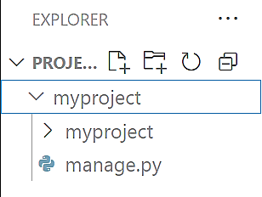
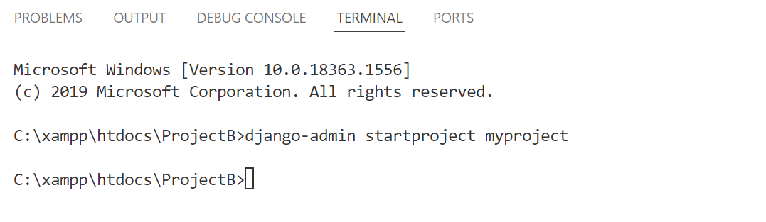
สร้างโปรเจกต์
ตามด้วยชื่อ โปรเจกต์ คือ
myproject
เริ่มต้นการสร้างโปรเจกต์ Django
โดยพิมพ์คำสั่ง django-admin startproject myproject
กดปุ่ม enter
ในส่วนของตัว myproject จะมีไฟล์ mana.py ซึ่งไฟล์นี้ เป็นการสั่งรันตัวโปรเจกต์

Slide 5
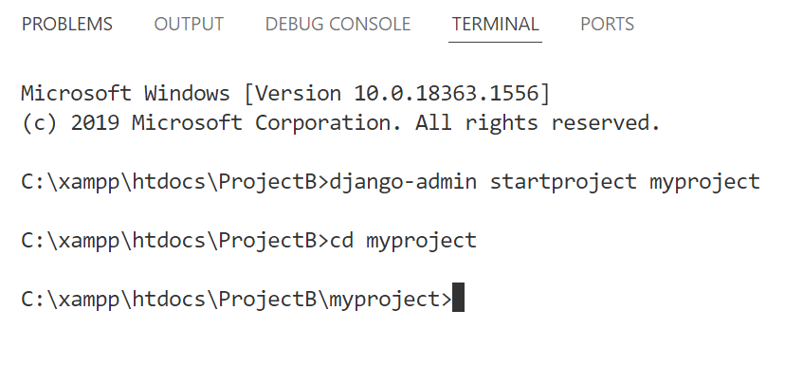
สร้างโปรเจกต์
ขั้นตอนแรกเข้าไปโฟลเดอร์ myproject ที่สร้างขึ้นก่อน
โดยพิมพ์คำสั่ง cd myproject
กดปุ่ม enter

Slide 6
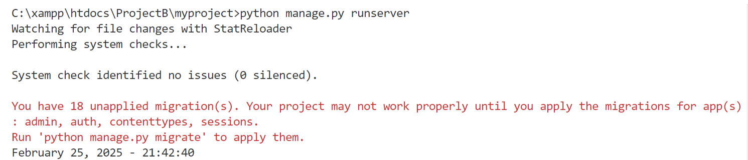

สร้างโปรเจกต์
ขั้นตอนสอง เปิดไฟล์ manage.py เพื่อที่จะเริ่มต้นสั่งรันตัว server ขึ้นมา
โดยพิมพ์คำสั่ง python manage.py runserver
กดปุ่ม enter
กดปุ่ม ctrl +
คลิกเมาส์ซ้าย
ดูผลลัพธ์ที่ตัว Server เราจะเข้าไปลิงค์ตัวนี้คือ start development add http://127.0.0.1:8000/

Slide 7
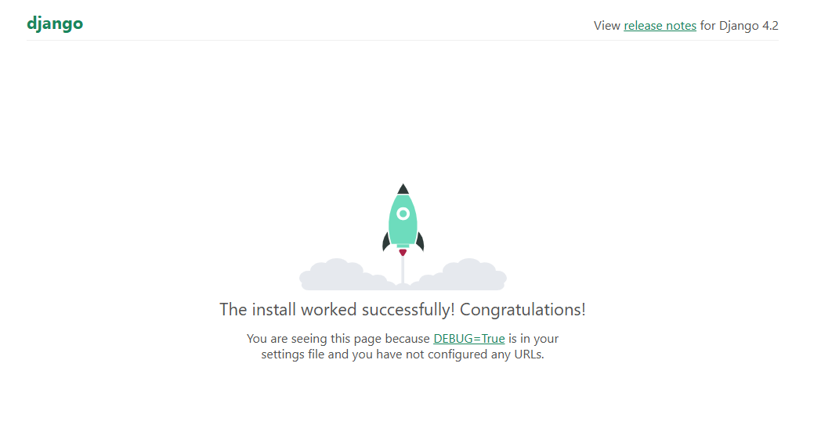
สร้างโปรเจกต์
แสดงหน้าตาของ project แรกเว็บไซต์

Slide 8
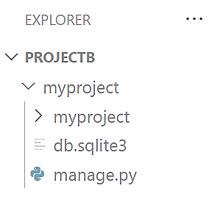
สร้างโปรเจกต์
กลับไปที่โปรเจกต์ มันจะไฟล์ที่ถูกสร้างขึ้นมาคือ db.sqlite3 ซึ่งตัวนี้จะเป็นในส่วนของฐานข้อมูลที่อยู่ใน myproject
หมายเหตุ:
หลักจากทำการรันตัว project หากต้องการหยุดรัน project นี้
ต้องทำอย่างไร ?

Slide 9
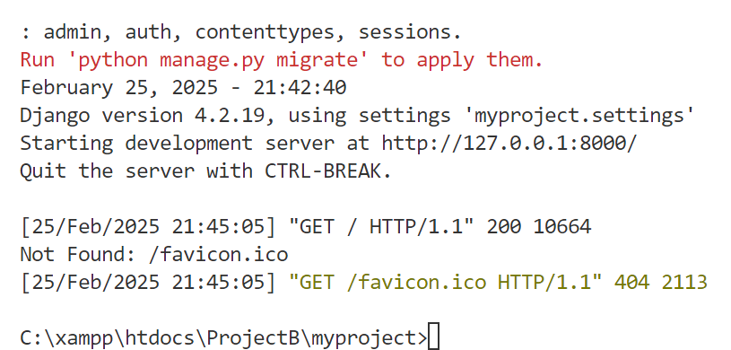

สร้างโปรเจกต์
หากต้องการหยุดรันโปรเจกต์ ให้กด ctrl + c 1 ครั้ง เป็นการหยุดการทำงาน server หรือ หยุดรันโปรเจกต์
หากต้องการเครียร์หน้า ให้พิมพ์คำสั่ง cls

Slide 10
สร้างโปรเจกต์
หากต้องการรันโปรเจกต์อีกครั้ง ให้พิมพ์คำสั่ง python manage.py runserver
เพื่อที่จะเริ่มต้น start ตัว server หรือ start ตัว project อีกครั้ง

Slide 11
สร้างแอพพลิเคชั่น
(Django Application)

Slide 12
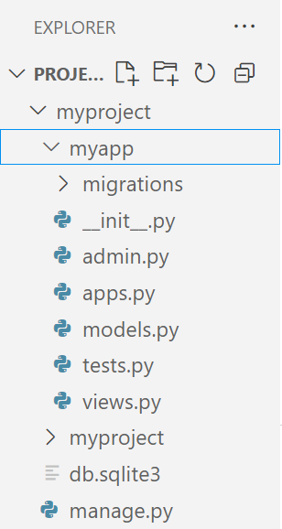
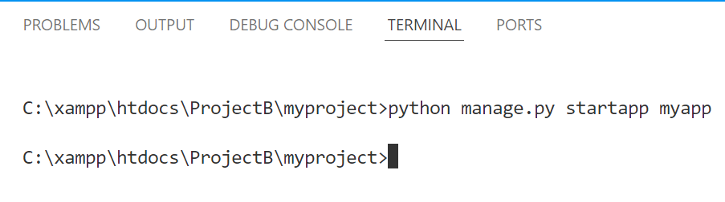
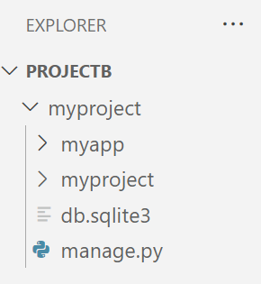
สร้างแอพพลิเคชั่น
ในส่วนของการสร้างแอพพลิเคชั่น เราจะใช้คำสั่ง python เรียกใช้ไฟล์ manage.py ตามด้วยคำสั่ง startapp ตามด้วยชื่อแอพของเรา myapp
python manage.py startapp myapp
ภายในแอพ myapp จะมีไฟล์
view.py
model.py
admin.py
xxx

Slide 13
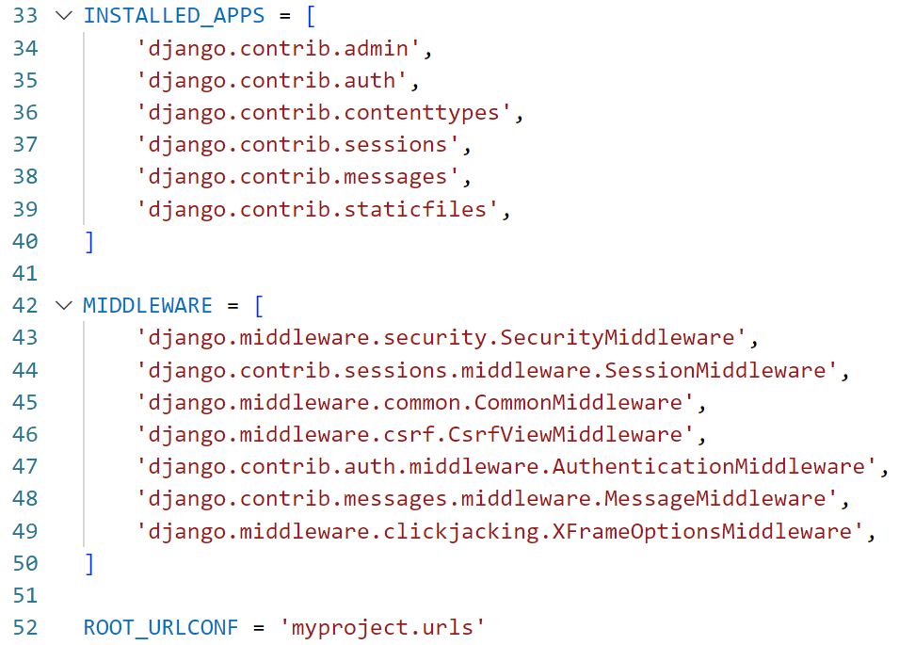
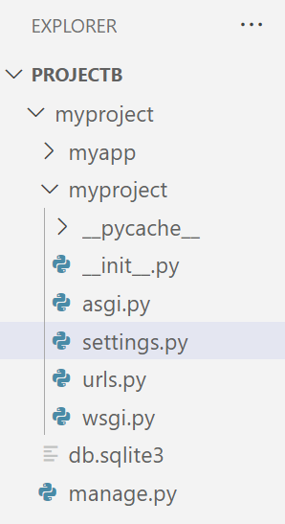
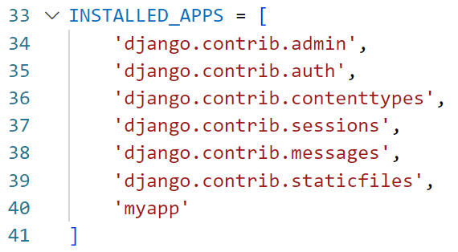
สร้างแอพพลิเคชั่น
ทำการเพิ่มแอพ
ไปที่โปรเจกต์ของเรา โดยเปิดไฟล์ settings.py
จากนั้น เลื่อนลงมา บรรทัดที่ 33 หัวข้อ INSTALLED_APPS
ทำการเพิ่มแอพตัวใหม่เข้าไป ที่มีชื่อว่า myapp
เพิ่มตัวแอพ เข้าไปในโปรเจกต์

Slide 14
URL & View

Slide 15
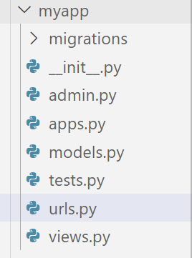
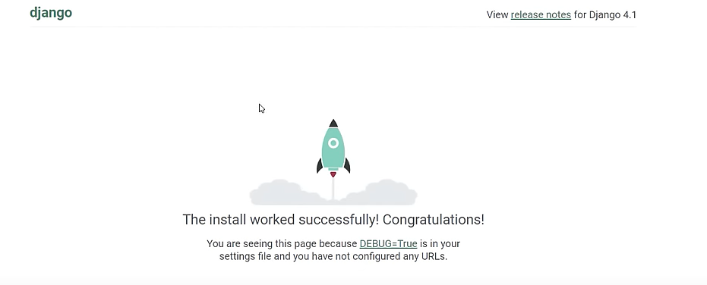
URL & View
สิ่งที่จะทำต่อคือ อยากจะให้ในส่วนของ project มีการแสดงผลข้อความที่เว็บเบราว์เซอร์ ก็จะมีสัญลักษณ์ไอคอน ของ Django
ต่อมา อยากจะเปลี่ยนหน้าแรกของเว็บไซต์ของเราใหม่ จะเปลี่ยนอย่างไร
กลับที่ตัวแอพ ที่มีชื่อว่า myapp
สร้างไฟล์ ตั้งชื่อ urls.py

Slide 16
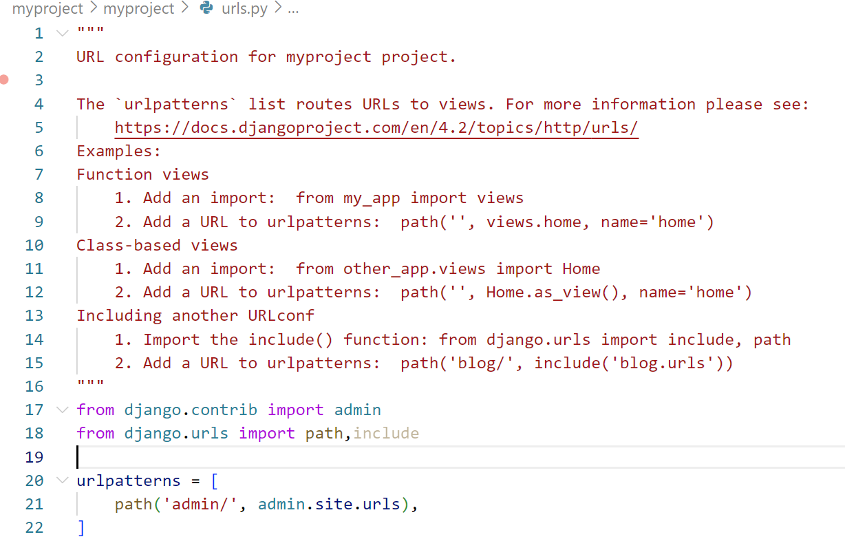
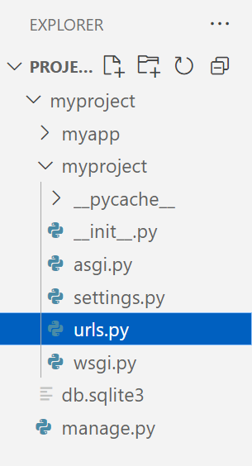
URL & View
กลับไปที่ myproject
เพิ่มคำสั่ง include

Slide 17
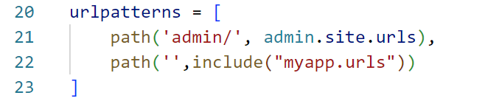
URL & View
กลับไปที่ myproject
เพิ่มคำสั่ง path(‘ ‘,include(“myapp.urls”))
กด บันทึก

Slide 18
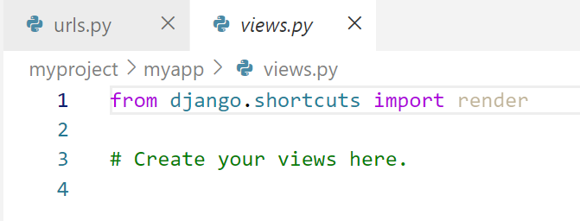
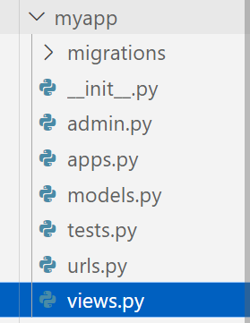
URL & View
ไปที่ myapp
xxx

Slide 19
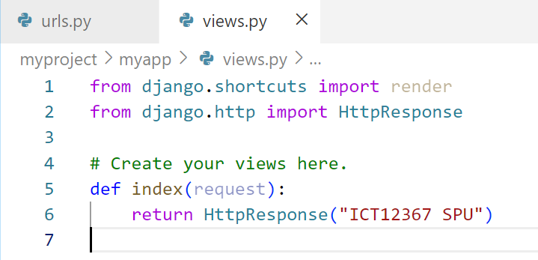
URL & View
ไปที่ myapp เพิ่มคำสั่ง
xxx

Slide 20
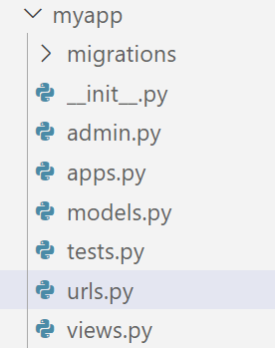
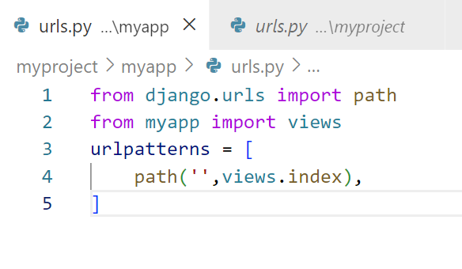
URL & View
เปิดไฟล์ urls.py ที่อยู่ในโฟลเดอร์ myapp

Slide 21
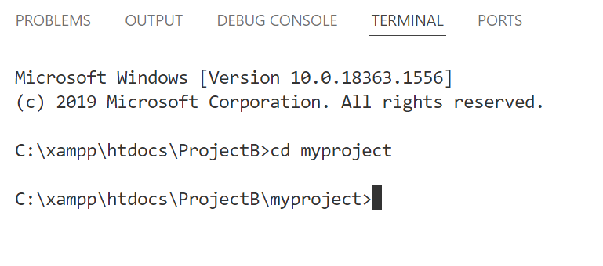
URL & View
พิมพ์คำสั่ง cd myproject

Slide 22
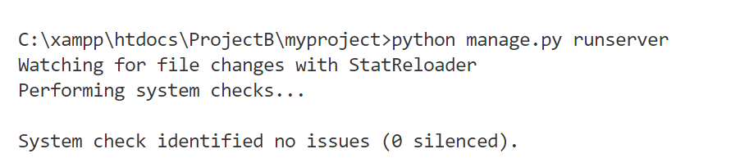
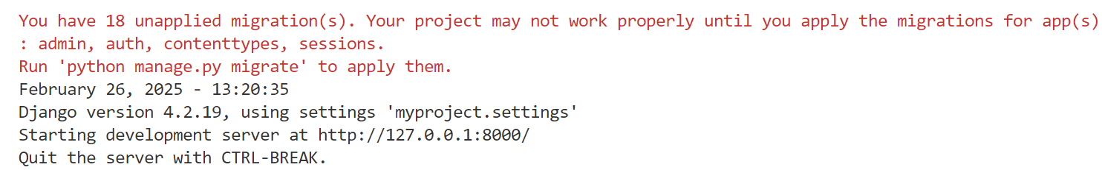
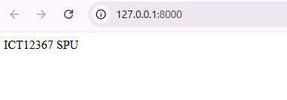
URL & View
สั่งรันพิมพ์คำสั่ง : python manage.py runserver

Slide 23
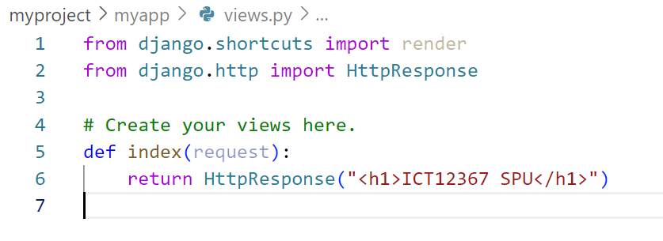
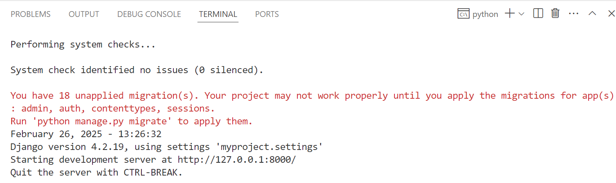
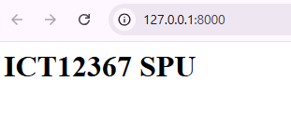
URL & View
กลับไปที่ไฟล์ views.py
เพิ่มคำสั่งของ html ในการปรับขนาดตัวอักษร
จากนั้น บันทึกข้อมูล

Slide 24
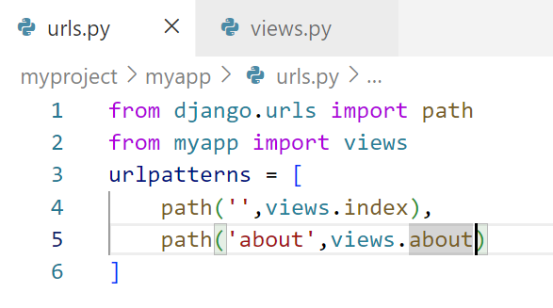
URL & View
กลับไปที่ urls.py
เพิ่ม หัวข้อ about

Slide 25
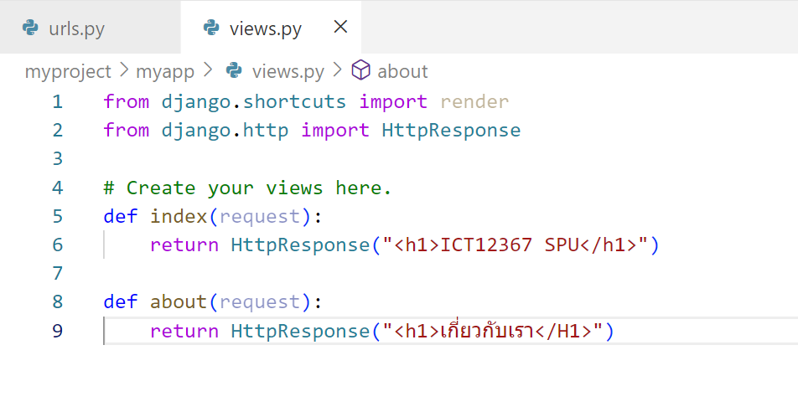
URL & View
กลับไปที่ views.py
เพิ่มเนื้อหา เกี่ยวกับเรา

Slide 26
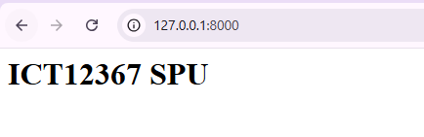
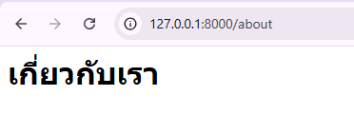
URL & View
เปิดหน้าขึ้นมา
พิมพ์เครื่องหมาย / หลัง 127.0.0.1:8000/ตามด้วย about

Slide 27
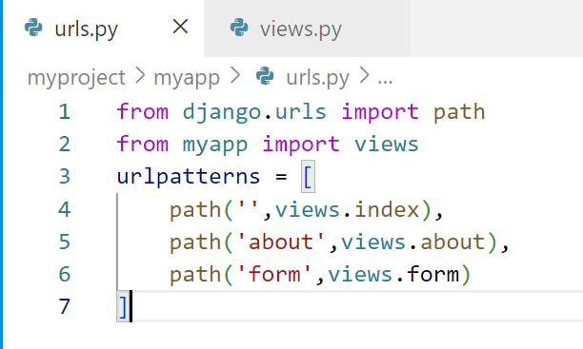
URL & View
กลับไปที่ urls.py
เพิ่ม หัวข้อ form

Slide 28
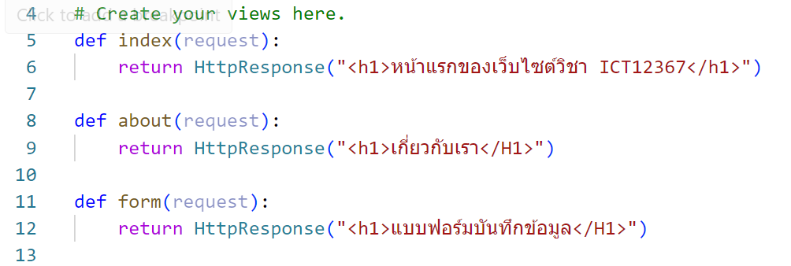
URL & View
กลับไปที่ views.py
เพิ่มเนื้อหา แบบฟอร์มบันทึกข้อมูล

Slide 29


